Slide 1
Vì sao chúng ta phải đối xử thân thiện với động vật ?
Giáo án biên soạn bởi Kim Dung 0336032445 https://www.facebook.com/phamkimdung25/ .
Chỉ được phép chia sẻ bởi chủ sở hữu.
Notes:
Kim Dung 0336032445 https://www.facebook.com/phamkimdung25/

Slide 2
I.
TÌM HIỂU CHUNG

Slide 3
Lựa chọn các từ khoá thích hợp để điền vào các chỗ trống sau (1 Một từ khoá có thể điền vào nhiều chỗ trống).
Các từ khoá: bằng chứng, ý kiến, thuyết phục, lí lẽ.
a. Văn bản nghị luận là loại văn bản nhằm … người đọc.
b. … thường là một nhận xét mang tính khẳng định hoặc phủ định.
c. … thường tập trung nêu nguyên nhân, trả lời các câu hỏi: Vì sao? Do đâu?
d. (1) … (dẫn chứng) thường là các hiện tượng, số liệu cụ thể nhằm minh hoạ, làm sáng tỏ cho (2) …
e. Trước một hiện tượng trong đời sống, có thể có nhiều … khác nhau.
g. Nghị luận xã hội (trình bày một ý kiến) là nêu lên (1) … và các (2) … , (3) … cụ thể nhằm (4) … người đọc, người nghe tán thành (5) … của người viết, người nói về hiện tượng ấy.

Slide 4
a. Văn bản nghị luận là loại văn bản nhằm ……………………. người đọc.
b. ……………. thường là một nhận xét mang tính khẳng định hoặc phủ định.
c. ………………. thường tập trung nêu nguyên nhân, trả lời các câu hỏi: Vì sao? Do đâu?
d. ……………..… (dẫn chứng) thường là các hiện tượng, số liệu cụ thể nhằm minh hoạ, làm sáng tỏ cho ………………
e. Trước một hiện tượng trong đời sống, có thể có nhiều ………….. khác nhau.
g. Nghị luận xã hội (trình bày một ý kiến) là nêu lên ……… …và các ….… , ……………..… cụ thể nhằm ………………… người đọc, người nghe tán thành ……….… của người viết, người nói về hiện tượng ấy.
Thuyết phục
Ý kiến
Lí lẽ
Bằng chứng
Ý kiến
Lí lẽ
Ý kiến
Ý kiến
Lí lẽ
Bằng chứng
Thuyết phục
Ý kiến

Slide 5
1. Nghị luận xã hội (trình bày một ý kiến)
Nêu lên một vấn đề mình quan tâm trong đời sống, sử dụng các lí lẽ bằng chứng cụ thể để củng cố cho ý kiến của mình nhằm thuyết phục người đọc, người nghe tán thành ý kiến, vấn đề đó.

Slide 6
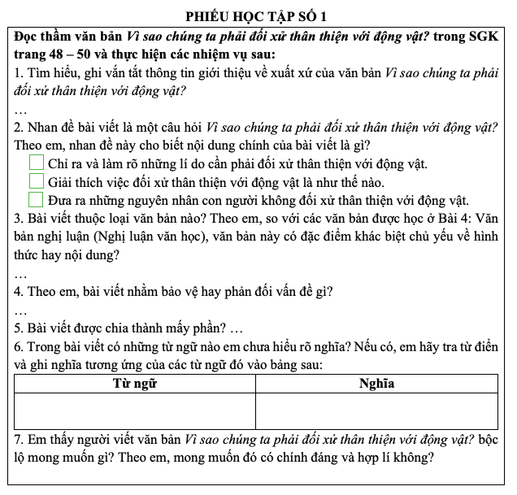

Slide 7
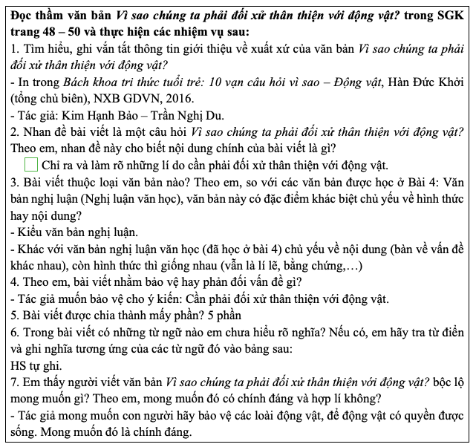

Slide 8
2. Tác phẩm:
Tác giả: Kim Hạnh Bảo và Trần Nghị Du – những nhà khoa học hàng đầu của Trung Quốc nửa sau thế kỉ XX trong lĩnh vực sinh học.
Xuất xứ: In trong Bách khoa tri thức tuổi trẻ: 10 vạn câu hỏi vì sao – Động vật.
Nhan đề: Chỉ ra và làm rõ những lí do cần phải đối xử thân thiện với động vật.
Nội dung: Bảo vệ ý kiến: Cần phải đối xử thân thiện với động vật.
Loại văn bản: văn bản nghị luận (nghị luận xã hội).
Bố cục: 5 phần
Notes:
+ Bộ sách Bách khoa tri thức tuổi trẻ - 10 vạn câu hỏi vì sao là bộ sách phổ biến khoa học kĩ thuật do NXB Thiếu niên Nhi đồng Trung Quốc xuất bản đầu năm 1961. Bộ sách với sự tham gia của hơn 100 viện sĩ Viện Khoa học Trung Quốc và Viện Công trình Trung Quốc. Ngoài ra còn có hơn 700 nhà khoa học ưu tú thuộc các chuyên ngành khoa học, các nhà văn chuyên viết sách phổ biến khoa học kĩ thuật đã tham gia biên soạn.
- Đây là bộ sách phổ cập khoa học dành cho lứa tuổi thanh thiếu niên, dùng hình thức trả lời hàng loạt câu hỏi “Thế nào?”, “Tại sao?” để trình bày một cách đơn giản, dễ hiểu một khối lượng lớn các khái niệm, phạm trù khoa học, các sự vật, hiện tượng, quá trình trong tự nhiên, xã hội và con người, giúp cho người đọc hiểu được các lí lẽ khoa học tiềm ẩn trong các hiện tượng, quá trình quen thuộc trong đời sống thường nhật, tưởng như ai cũng biết nhưng không phải người nào cũng giải thích được.
+ Bộ sách có 10 tập trình bày các khái niệm và các hiện tượng thuộc 10 lĩnh vực tương ứng: Trái đất, Đại dương, Y học, Cổ sinh vật, Động vật, Bộ não và nhận thức, Hàng không vũ trụ, Năng lượng và môi trường, Điện tử và thông tin, Thiên tai và cách phòng chống.
+ Ở mỗi lĩnh vực, tác giả cung cấp các tri thức khoa học cở bản vừa chú trọng phản ánh những thành quả và những ứng dụng mới nhất của lĩnh vực khoa học kĩ thuật đó. Do chứa đựng một khối lượng kiến thức khoa học đồ sộ, các tập sách đều được viết vời lời văn dễ hiểu, sinh động, hấp dẫn, hình ảnh minh hoạ chuẩn xác, chân thực rất phù hợp với độc giả trẻ tuổi và mục đích phổ cập khoa học của bộ sách.

Slide 9
Những điều cần lưu ý khi đọc văn bản nghị luận
Nhan đề thường cho biết nội dung, đề tài của bài viết.
Ở văn bản này, người viết định bảo vệ hay phản đối điều gì? Để bảo vệ hay phản đối ý kiến đó, ngưới viết đã nêu lên những lí lẽ và bằng chứng nào?
Vấn đề bài viết nêu lên có liên quan gì đến cuộc sống hiện nay và với bản thân?

Slide 10
II.
ĐỌC HIỂU VĂN BẢN

Slide 11
01
Tìm hiểu nguyên nhân chúng ta phải đối xử thân thiện với động vật.

Slide 12
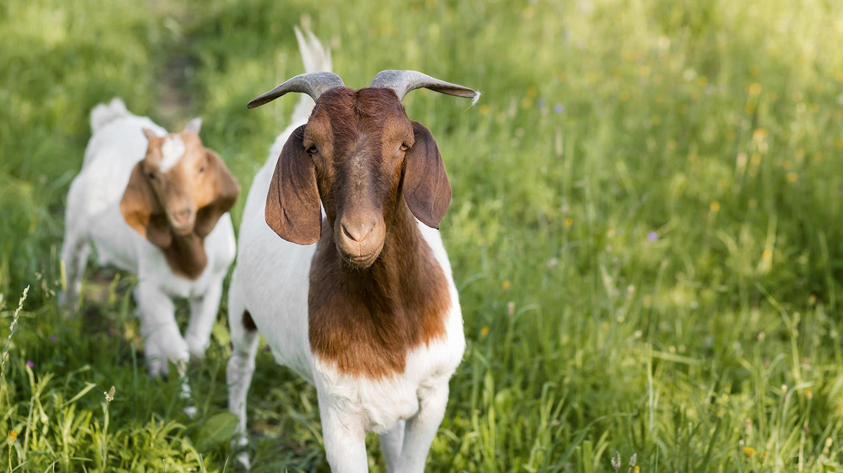
HOẠT ĐỘNG NHÓM
Notes:
Kim Dung 0336032445 https://www.facebook.com/phamkimdung25/

Slide 13
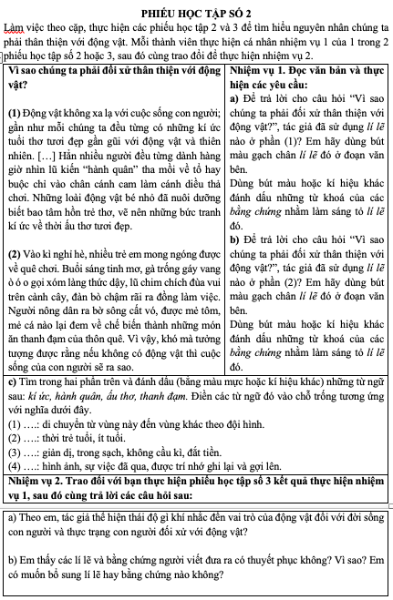
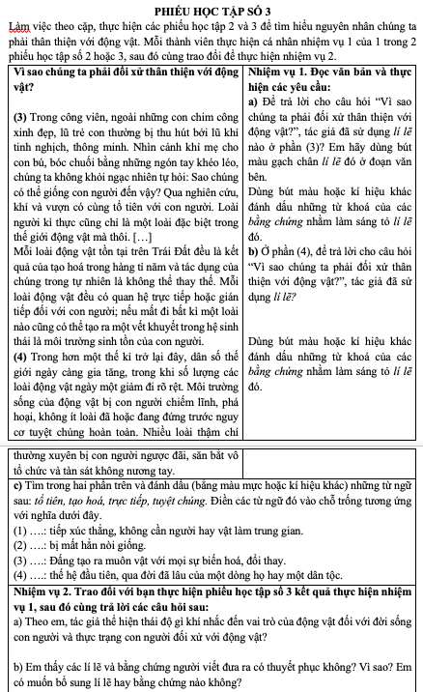

Slide 14
Để trả lời cho câu hỏi “Vì sao chúng ta phải đối xử thân thiện với động vật?”, tác giả đã sử dụng lí lẽ nào ở phần (1)? Em hãy dùng bút màu gạch chân lí lẽ đó ở đoạn văn bên. Dùng bút màu hoặc kí hiệu khác đánh dấu những từ khoá của các bằng chứng nhằm làm sáng tỏ lí lẽ đó.
(1) Động vật không xa lạ với cuộc sống con người; gần như mỗi chúng ta đều từng có những kí ức tuổi thơ tươi đẹp gần gũi với động vật và thiên nhiên. […] Hẳn nhiều người đều từng dành hàng giờ nhìn lũ kiến “hành quân” tha mồi về tổ hay buộc chỉ vào chân cánh cam làm cánh diều thả chơi. Những loài động vật bé nhỏ đã nuôi dưỡng biết bao tâm hồn trẻ thơ, vẽ nên những bức tranh kí ức về thời ấu thơ tươi đẹp.

Slide 15
Để trả lời cho câu hỏi “Vì sao chúng ta phải đối xử thân thiện với động vật?”, tác giả đã sử dụng lí lẽ nào ở phần (2)? Em hãy dùng bút màu gạch chân lí lẽ đó ở đoạn văn bên. Dùng bút màu hoặc kí hiệu khác đánh dấu những từ khoá của các bằng chứng nhằm làm sáng tỏ lí lẽ đó.
(2) Vào kì nghỉ hè, nhiều trẻ em mong ngóng được về quê chơi. Buổi sáng tinh mơ, gà trống gáy vang ò ó o gọi xóm làng thức dậy, lũ chim chích đùa vui trên cành cây, đàn bò chậm rãi ra đồng làm việc. Người nông dân ra bờ sông cất vó, được mẻ tôm, mẻ cá nào lại đem về chế biến thành những món ăn thanh đạm của thôn quê. Vì vậy, khó mà tưởng tượng được rằng nếu không có động vật thì cuộc sống của con người sẽ ra sao.

Slide 16
Giáo án biên soạn bởi Kim Dung 0336032445 https://www.facebook.com/phamkimdung25/ .
Chỉ được phép chia sẻ bởi chủ sở hữu.
c) Tìm trong hai phần trên và đánh dấu (bằng màu mực hoặc kí hiệu khác) những từ ngữ sau: kí ức, hành quân, ấu thơ, thanh đạm. Điền các từ ngữ đó vào chỗ trống tương ứng với nghĩa dưới đây.
(1) ………….: di chuyển từ vùng này đến vùng khác theo đội hình.
(2) ………….: thời trẻ tuổi, ít tuổi.
(3) ……………...: giản dị, trong sạch, không cầu kì, đắt tiền.
(4) ………….: hình ảnh, sự việc đã qua, được trí nhớ ghi lại và gợi lên.
Hành quân
Ấu thơ
Thanh đạm
Kí ức

Slide 17
Để trả lời cho câu hỏi “Vì sao chúng ta phải đối xử thân thiện với động vật?”, tác giả đã sử dụng lí lẽ nào ở phần (3)? Em hãy dùng bút màu gạch chân lí lẽ đó ở đoạn văn bên. Dùng bút màu hoặc kí hiệu khác đánh dấu những từ khoá của các bằng chứng nhằm làm sáng tỏ lí lẽ đó.
(3) Trong công viên, ngoài những con chim công xinh đẹp, lũ trẻ con thường bị thu hút bởi lũ khỉ tinh nghịch, thông minh. Nhìn cảnh khỉ mẹ cho con bú, bóc chuối bằng những ngón tay khéo léo, chúng ta không khỏi ngạc nhiên tự hỏi: Sao chúng có thể giống con người đến vậy? Qua nghiên cứu, khỉ và vượn có cùng tổ tiên với con người. Loài người kì thực cũng chỉ là một loài đặc biệt trong thế giới động vật mà thôi. […]
Mỗi loài động vật tồn tại trên Trái Đất đều là kết quả của tạo hoá trong hàng tỉ năm và tác dụng của chúng trong tự nhiên là không thể thay thế. Mỗi loài động vật đều có quan hệ trực tiếp hoặc gián tiếp đối với con người; nếu mất đi bất kì một loài nào cũng có thể tạo ra một vết khuyết trong hệ sinh thái là môi trường sinh tồn của con người.

Slide 18
Để trả lời cho câu hỏi “Vì sao chúng ta phải đối xử thân thiện với động vật?”, tác giả đã sử dụng lí lẽ nào ở phần (4)? Em hãy dùng bút màu gạch chân lí lẽ đó ở đoạn văn bên. Dùng bút màu hoặc kí hiệu khác đánh dấu những từ khoá của các bằng chứng nhằm làm sáng tỏ lí lẽ đó.
4) Trong hơn một thế kỉ trở lại đây, dân số thế giới ngày càng gia tăng, trong khi số lượng các loài động vật ngày một giảm đi rõ rệt. Môi trường sống của động vật bị con người chiếm lĩnh, phá hoại, không ít loài đã hoặc đang đứng trước nguy cơ tuyệt chủng hoàn toàn. Nhiều loài thậm chí thường xuyên bị con người ngược đãi, săn bắt vô tổ chức và tàn sát không nương tay.

Slide 19
c) Tìm trong hai phần trên và đánh dấu (bằng màu mực hoặc kí hiệu khác) những từ ngữ sau: tổ tiên, tạo hoá, trực tiếp, tuyệt chủng. Điền các từ ngữ đó vào chỗ trống tương ứng với nghĩa dưới đây.
(1) ……………….: tiếp xúc thẳng, không cần người hay vật làm trung gian.
(2) …………………: bị mất hẳn nòi giống.
(3) …………………: Đấng tạo ra muôn vật với mọi sự biến hoá, đổi thay.
(4) ……….......: thế hệ đầu tiên, qua đời đã lâu của một dòng họ hay một dân tộc.
Trực tiếp
Tuyệt chủng
Tạo hoá
Tổ tiên

Slide 20
Nhiệm vụ 2:
a) Theo em, tác giả thể hiện thái độ gì khí nhắc đến vai trò của động vật đối với đời sống con người và thực trạng con người đối xử với động vật?
- Thái độ đồng tình với ý kiến con người cần đối xử thân thiện với động vật.
- Thái độ phản đối việc đối xử vô nhân đạo với động vật.
b) Em thấy các lí lẽ và bằng chứng người viết đưa ra có thuyết phục không? Vì sao? Em có muốn bổ sung lí lẽ hay bằng chứng nào không?
- Các lí lẽ và bằng chứng thuyết phục.
- Vì: đã đề cập đến những khía cạnh quan trọng của động vật đối với con người và thực trạng đáng thương mà động vật đang phải chịu đựng. Với vai trò quan trọng như vậy, động vật cần được đối xử tốt hơn.
- Các lí lẽ và bằng chứng khác như:
+ Ở một số quốc gia, động vật được coi như một thành viên quan trọng trong gia đình.
+ Có một số loài động vật rất yếu đuối, tuổi đời rất ngắn, chúng cần được chăm sóc và bảo vệ.
+ Với đời sống con ngươi, động vật có thể cung cấp nguyên liệu trong cuộc sống và sản xuất: thực phẩm (rươi, ốc, mực, tôm, cá, ếch, rắn, gà, lợn, bò,…), lông (thỏ, cừu, dê, vịt,…), da (tuần lộc, hổ, trâu,…).
+ Động vật có thể sử dụng làm thí nghiệm: khoa học (ếch, chuột bạch,…), thuốc (thỏ, chuột bạch,…)
+ Động vật có thể hỗ trợ con người: lao động (trâu, bò, voi,…), giải trí (cá heo, hải cẩu, voi, hổ, vẹt, sáo,…), bảo vệ an ninh (chó),…

Slide 21
01
Tìm hiểu nguyên nhân chúng ta phải đối xử thân thiện với động vật.

Slide 22
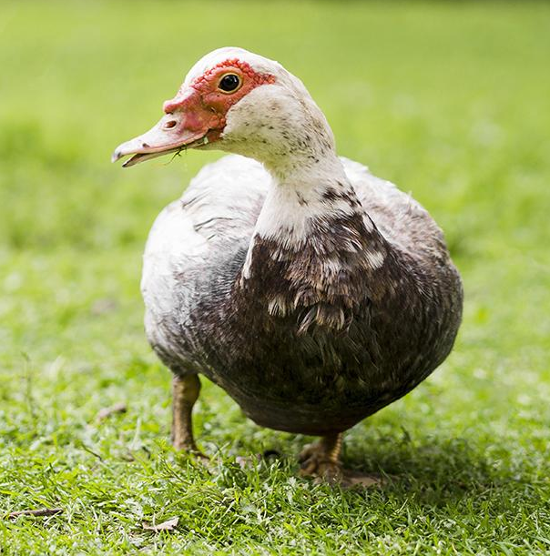
a. Đoạn (1) + đoạn (2):
- Lí lẽ: Động vật nuôi dưỡng tâm hồn trẻ thơ, gắn liền với cuộc sống con người.
- Bằng chứng:
+ Đứng nhìn lũ kiến hành quân, buộc chỉ vào chân cánh cam
+ Gà gáy báo thức, chim hót trên cây, lũ trâu cày ruộng…
- NT: sử dụng phép liệt kê.
=> Khẳng định về vai trò không thể thiếu của động vật đối với đời sống con người.
Notes:
Kim Dung 0336032445 https://www.facebook.com/phamkimdung25/

Slide 23
b. Đoạn (3):
- Lí lẽ: Vai trò của động vật trong hệ sinh thái
- Bằng chứng:
+ Khỉ và vượn có chung tổ tiên với con người.
+ Mỗi loài động vật có quan hệ trực tiếp hoặc gián tiếp đối với con người.
=> Con người, động vật và môi trường có mối quan hệ chặt chẽ với nhau.

Slide 24
c. Đoạn (4):
- Lí lẽ: Thực trạng sinh sống của động vật đang rất đáng báo động.
- Bằng chứng:
+ Số lượng giảm đi rõ rệt
+ Con người chiếm lĩnh, phá hoạt môi trường sống của động vật.
+ Nhiều loài đứng trước nguy cơ tuyệt chủng hoàn toàn.
+ Con người thường xuyên ngược đãi, săn bắt, tàn sát.

Slide 25
d. Thái độ của tác giả
- Thái độ đồng tình với ý kiến con người cần đối xử thân thiện với động vật.
- Thái độ phản đối việc đối xử vô nhân đạo với động vật.

